Slide 1
13주차 실습
고정재

Slide 2
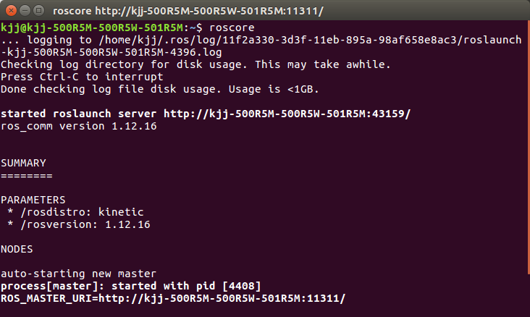
ROS bag

Slide 3
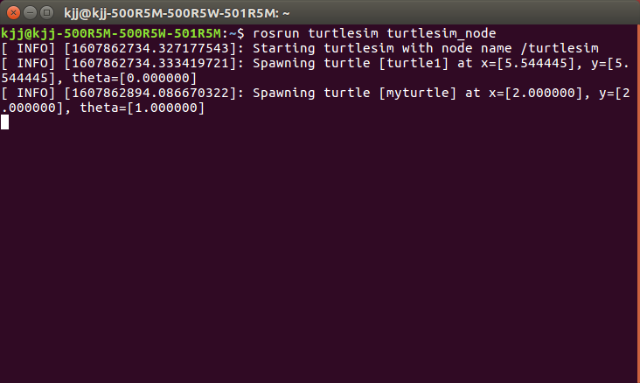
ROS bag

Slide 4
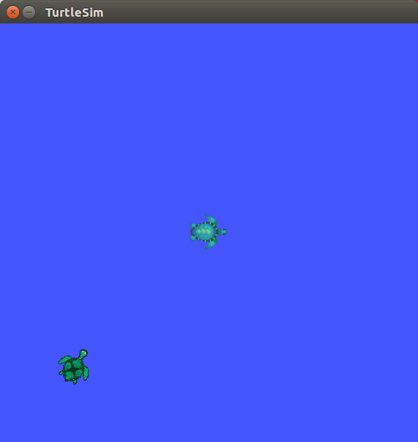
ROS message

Slide 5
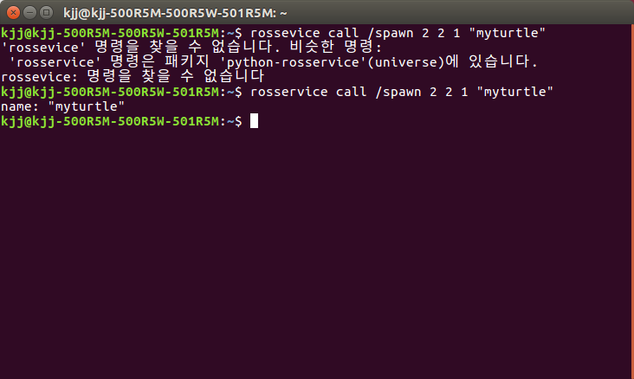
ROS message

Slide 6
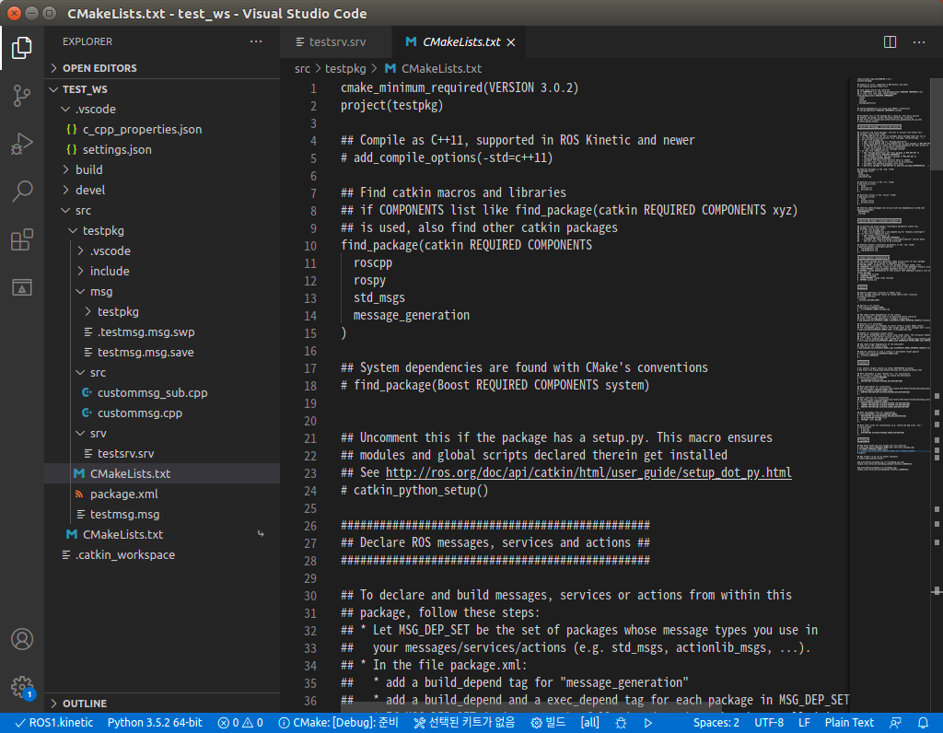
ROS message

Slide 7
이후 작업은 실행을 못 했습니다.

